Slide 1
Lo que 34.328 usuarios le están diciendo a Nequi
Análisis de sentimiento y temas en reseñas de Google Play · noviembre 2025 a noviembre 2026
https://github.com/jelondonom/ResenasUsuariosNequi-NLP-KMEANS
Juan Esteban Londoño-Marín · Manuela Gutierrez · Universidad EAFIT
Notes:
EXPONE: Juan Esteban (30 s).
Cada día, unas 94 personas abren Google Play y le escriben a Nequi lo que sienten. En un año son 34.328 mensajes. Nosotros los leímos todos, con ayuda de modelos de lenguaje, para responder una pregunta: ¿qué está dañando la experiencia de los usuarios y qué debería hacer Nequi primero?
Mi compañero(a) les va a contar por qué este momento es crítico para Nequi y qué encontramos en la conversación.

Slide 2
Nequi ya no tiene a Bancolombia detrás: su reputación depende de su app
28 M
2026
Dic-2025
usuarios en su décimo aniversario (mayo 2026)
año en que se separa de Bancolombia y opera como compañía independiente
caídas repetidas de la app, asociadas a su migración a la nube
Pregunta de negocio
¿Qué problemas dañan la experiencia de los usuarios de Nequi, cómo cambian en el tiempo y qué acciones debe priorizar para proteger su reputación en su nueva etapa independiente?
Notes:
EXPONE: Integrante 2 (45 s).
- Nequi es una de las plataformas financieras más usadas del país: 28 millones de usuarios.
- En 2026 se separó de Bancolombia. Antes, la confianza en Nequi se apoyaba en la del banco; ahora depende solo de su propia experiencia.
- Y llega a esta etapa después de un diciembre de 2025 con caídas repetidas, que la prensa asoció a su migración a la nube.
- Por eso nos preguntamos: ¿qué está dañando la experiencia, cómo cambia en el tiempo y qué debería priorizar Nequi?

Slide 3
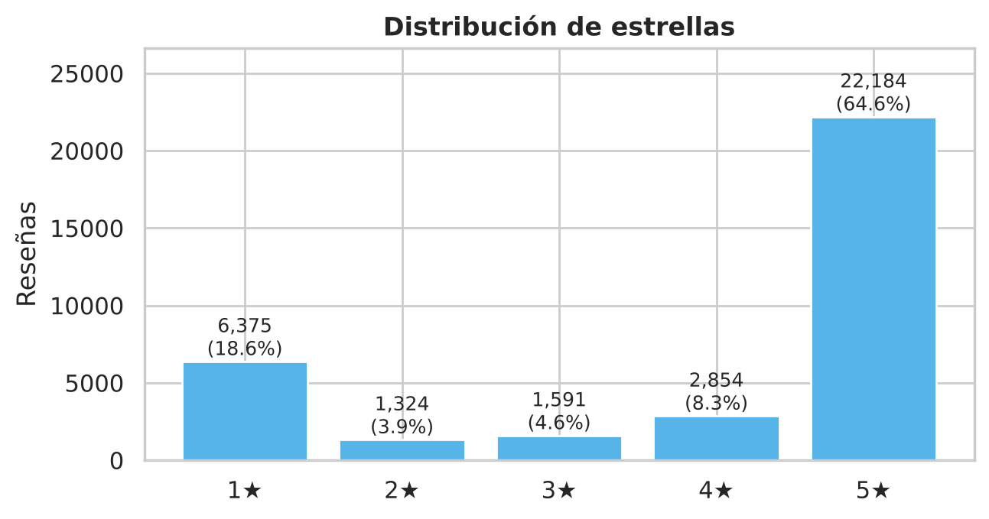
No existía una base de datos de reseñas de Nequi, así que la construimos
1
Web scraping de Google Play
Tienda de Colombia, idioma español, 12 meses (nov-2025 a nov-2026)
2
34.328 reseñas
~94 por día. Primer intento: 6.000 solo cubrían 2 meses, así que ampliamos
3
Decisiones éticas y de calidad
Sin nombres ni fotos de usuarios. Descartamos YouTube: sus comentarios reaccionan al video, no a la app
Conversación polarizada: 64,6 % de 5 estrellas y 18,6 % de 1 estrella
Notes:
EXPONE: Integrante 2 (45 s).
- Buscamos una base pública de reseñas de Nequi en Kaggle y repositorios académicos, y no existía. Así que la construimos con web scraping.
- Descargamos 34.328 reseñas de Google Play Colombia de un año completo. El primer intento solo cubría dos meses, así que ampliamos la descarga.
- No guardamos nombres ni fotos, y descartamos YouTube porque esos comentarios reaccionan al video, no a la experiencia con la app.
- La gráfica muestra una conversación polarizada: casi dos tercios ponen 5 estrellas y casi uno de cada cinco pone 1 estrella. Hay poco punto medio.

Slide 4
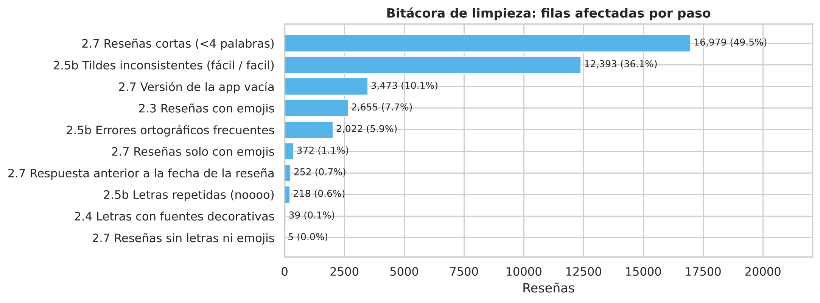
Limpiar sin borrar: si quitábamos las reseñas cortas, Nequi se vería peor de lo que es
0
reseñas eliminadas: los casos especiales se marcaron, no se borraron
49,5 %
de las reseñas tiene menos de 4 palabras
Cada decisión de limpieza quedó registrada en una bitácora
92,6 %
de esas reseñas cortas son de 4-5 estrellas
Notes:
EXPONE: Integrante 2 (45 s).
- La mitad de las reseñas son muy cortas: 'excelente', 'muy buena'. Muchos analistas las borrarían por tener poco texto.
- Nosotros revisamos antes de borrar: el 92,6 % de esas reseñas cortas son de 4 o 5 estrellas. Si las quitábamos, Nequi se habría visto mucho peor de lo que lo califican sus usuarios.
- Por eso no eliminamos ninguna reseña: marcamos los casos especiales y registramos cada decisión en una bitácora, que es lo que muestra la gráfica.
- También corregimos errores frecuentes, como 'exelente', que aparecía más de 1.500 veces.

Slide 5
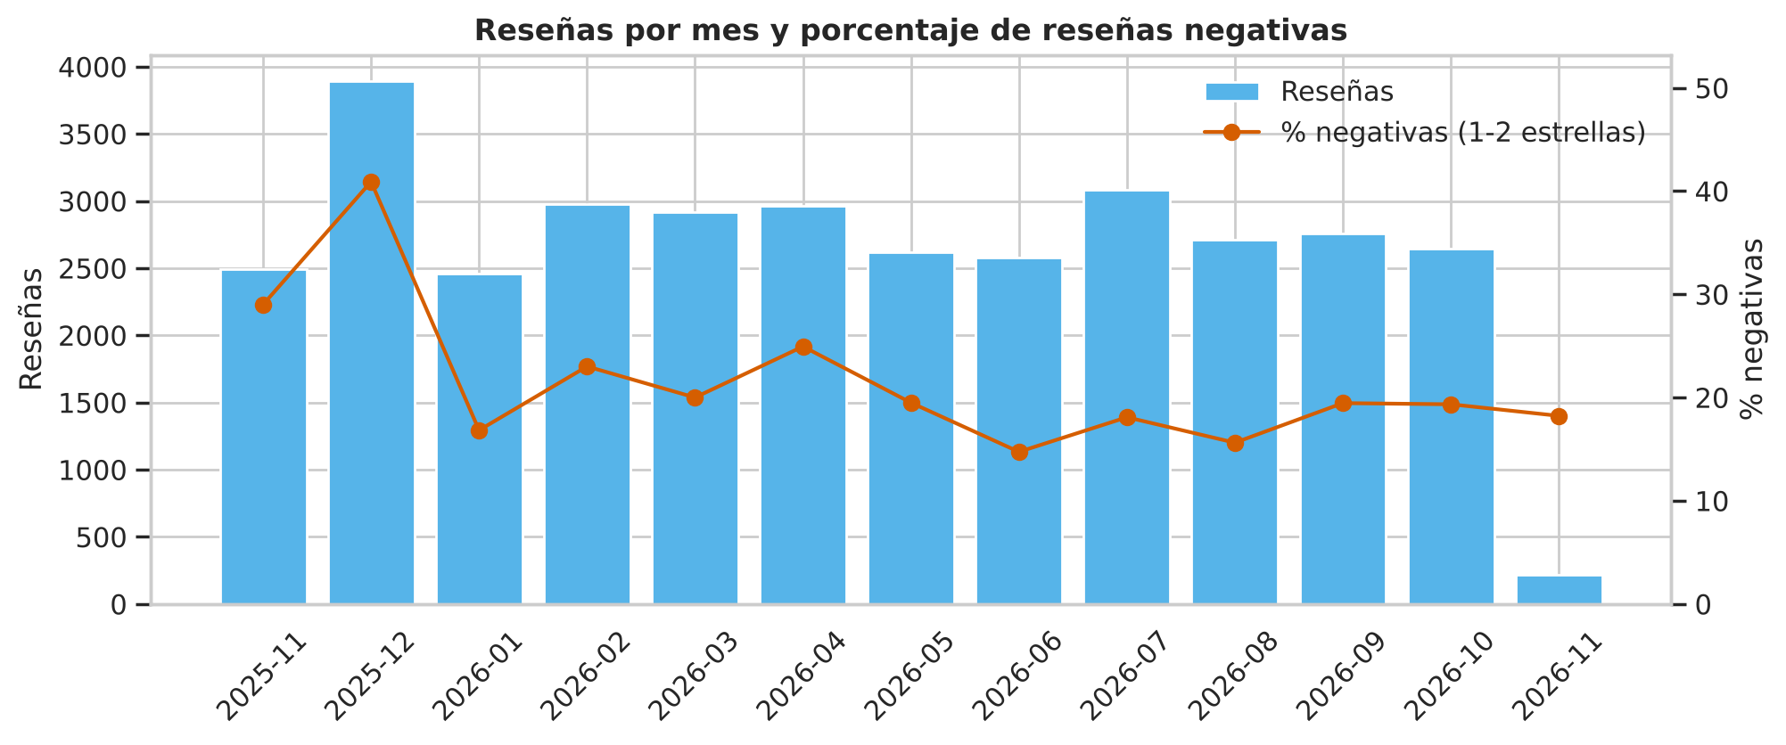
6 de diciembre de 2025: el día en que la app se cayó y los usuarios lo gritaron
767
reseñas en un solo día (6/12/2025), el 81 % negativas
40,9 %
de reseñas negativas en diciembre, frente a ~20 % el resto del año
15/12
segundo pico: día de quincena, 77 % negativas
Notes:
EXPONE: Integrante 2 (45 s).
- Las barras son las reseñas por mes y la línea naranja es el porcentaje de reseñas negativas.
- Diciembre de 2025 sobresale: más reseñas que cualquier otro mes y el doble de negatividad que el resto del año.
- El 6 de diciembre llegaron 767 reseñas en un solo día, 8 de cada 10 negativas. El 15 de diciembre, día de quincena, hubo otro pico.
- Ambas fechas coinciden con caídas reportadas por la prensa. Los usuarios usan la tienda como megáfono cuando la app falla.

Slide 6
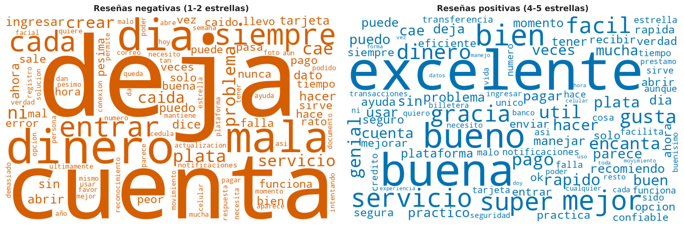
Quien se queja escribe 4 veces más, y repite una frase: "no me deja"
20,8 vs 5,0
~1.300
"no deja"
palabras promedio en reseñas de 1 estrella frente a 5 estrellas
veces aparece "no deja" en reseñas negativas: no deja entrar, crear cuenta, ingresar
también aparece en reseñas de 4-5 estrellas: usuarios satisfechos que reportan fallas
Notes:
EXPONE: Integrante 2 (45 s).
- A la izquierda, las palabras de las reseñas negativas; a la derecha, las de las positivas.
- Las positivas son elogios generales: 'excelente', 'buena', 'fácil'. Las negativas son concretas: 'cuenta', 'entrar', 'dinero', y sobre todo 'deja', de la frase 'no me deja'.
- Quien se queja escribe cuatro veces más palabras que quien pone 5 estrellas: explica su problema con detalle.
- Dato curioso: 'no deja' también aparece en reseñas de 4 y 5 estrellas. Hay usuarios satisfechos que, aun así, reportan fallas.

Slide 7
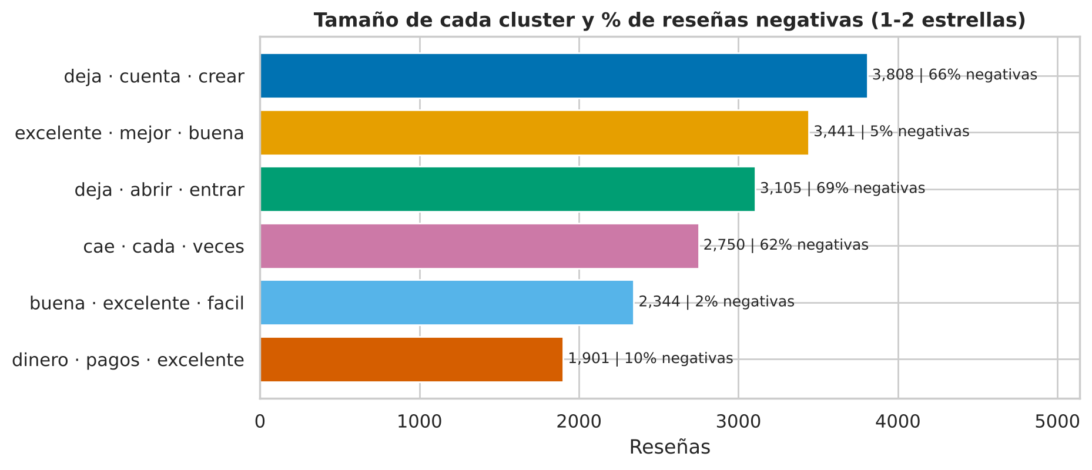
Sin reglas previas, la IA encontró 6 conversaciones (Clusters): 3 son problemas
55,7 %
de las reseñas con detalle describe un problema
1
Acceso, registro y notificaciones
66 % negativas
2
La app no abre o falla al usarla
69 % negativas
Embeddings multilingües + K-Means sobre 17.349 reseñas con 4 palabras o más
3
Caídas frecuentes
62 % negativas
Notes:
EXPONE: Integrante 2 (45 s) y luego da paso a Juan Esteban.
- Quisimos descubrir los temas sin imponer categorías. Convertimos cada reseña en un vector que representa su significado y la IA las agrupó por similitud.
- Encontró 6 conversaciones. Tres son de valoración: elogio general, facilidad de uso y pagos.
- Y tres son problemas: acceso y registro, la app que no abre, y caídas frecuentes. Juntas son el 55,7 % de las reseñas con detalle.
- Es decir: cuando un usuario se toma el tiempo de escribir, más de la mitad de las veces es para contar un problema de acceso o de estabilidad.
TRANSICIÓN: 'Ahora, Juan Esteban les va a mostrar qué tan negativos son esos temas y dónde debería actuar Nequi primero.'

Slide 8
La primera lectura de la IA subestimaba a Nequi: la revisamos a mano y la corregimos
260
reseñas revisadas a mano, a ciegas, con criterios escritos
61 → 77 %
exactitud estimada tras corregir el error principal
92 %
de acierto de la corrección en una muestra nueva
Notes:
EXPONE: Juan Esteban (50 s).
- Para clasificar el sentimiento usamos un modelo de lenguaje entrenado en español. Pero no le creímos a ciegas.
- Revisamos a mano 210 reseñas sin ver lo que decía el modelo. Descubrimos que no reconocía elogios de una palabra: 'excelente' o 'bueno' quedaban como neutrales.
- Corregimos ese error con una regla basada en las probabilidades del propio modelo, y la probamos en 50 reseñas nuevas: acertó el 92 %.
- Resultado: las reseñas positivas pasan de 38,8 % a 57,1 %. Sin esta validación, le habríamos dicho a Nequi que está peor de lo que realmente está. Las negativas se mantienen en 28,6 %: casi 3 de cada 10 usuarios describen una mala experiencia.

Slide 9
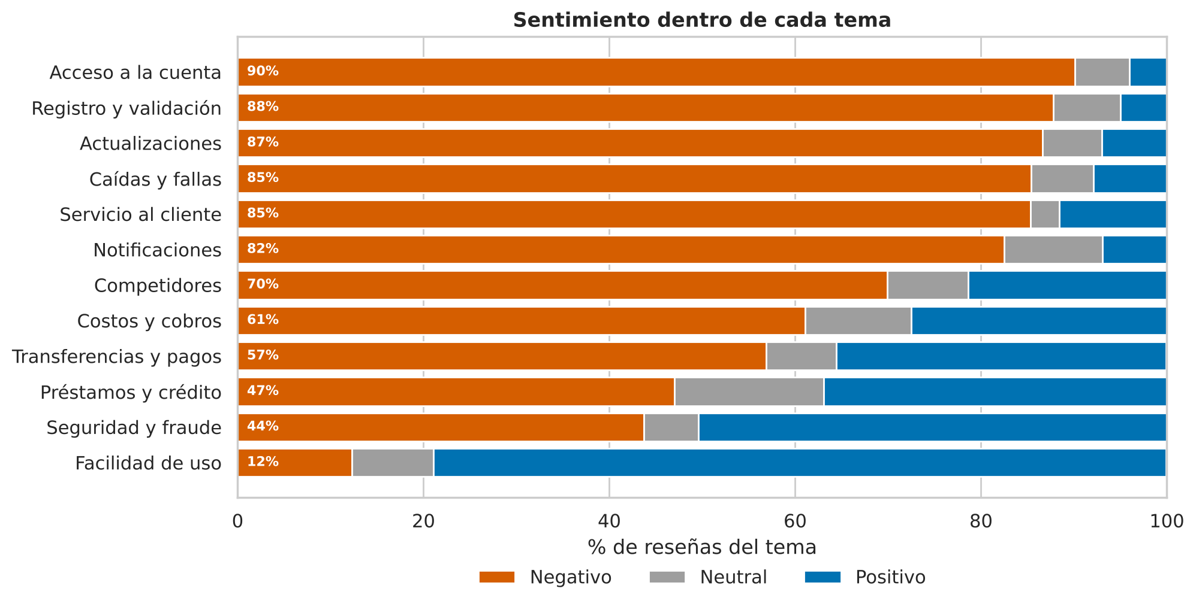
Cuando el usuario nombra un tema concreto, casi siempre es para quejarse
90 %
de las menciones de Acceso a la cuenta son negativas: el tema más crítico
79 %
de las menciones de Facilidad de uso son positivas: la gran fortaleza
Los elogios suelen ser cortos y generales; las quejas, específicas.
Notes:
EXPONE: Juan Esteban (45 s).
- Clasificamos las reseñas en 12 temas con un diccionario de palabras clave, y lo validamos contra los grupos de la IA: ambos métodos coincidieron.
- Naranja es negativo, azul positivo. Acceso a la cuenta, registro, actualizaciones, caídas y servicio al cliente superan el 85 % de menciones negativas.
- En el otro extremo, la facilidad de uso: casi 8 de cada 10 menciones son positivas. Es lo que hace a Nequi diferente, y lo que hay que proteger.

Slide 10
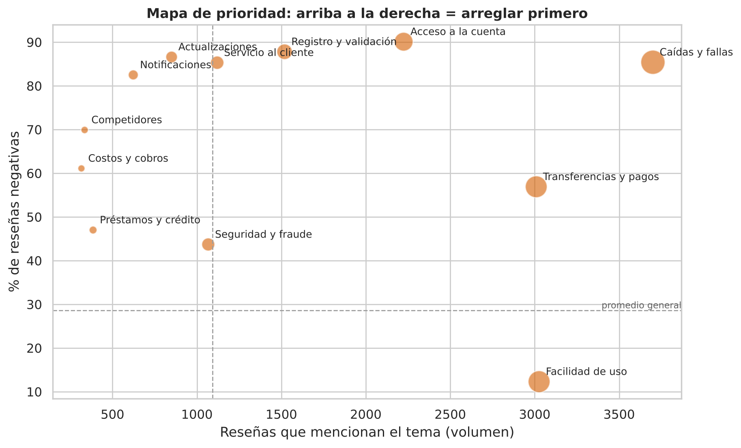
Dónde actuar primero: caídas y acceso combinan volumen y gravedad
Prioridad 1
Caídas y fallas (3.700 reseñas, 85 % negativas) y Acceso a la cuenta (2.224, 90 %)
Prioridad 2
Registro y validación (88 %) y Servicio al cliente (85 %)
A proteger
Facilidad de uso: mucho volumen y solo 12 % negativas
Notes:
EXPONE: Juan Esteban (45 s).
- Este es el mapa de prioridad. El eje horizontal es cuántas personas hablan del tema; el vertical, qué tan negativo es.
- Arriba a la derecha está lo urgente: caídas y fallas, y acceso a la cuenta. Mucha gente y mucha frustración.
- Registro y servicio al cliente tienen menos volumen, pero una gravedad igual de alta.
- Abajo a la derecha, la facilidad de uso: mucho volumen y poca queja. Es la fortaleza.

Slide 11
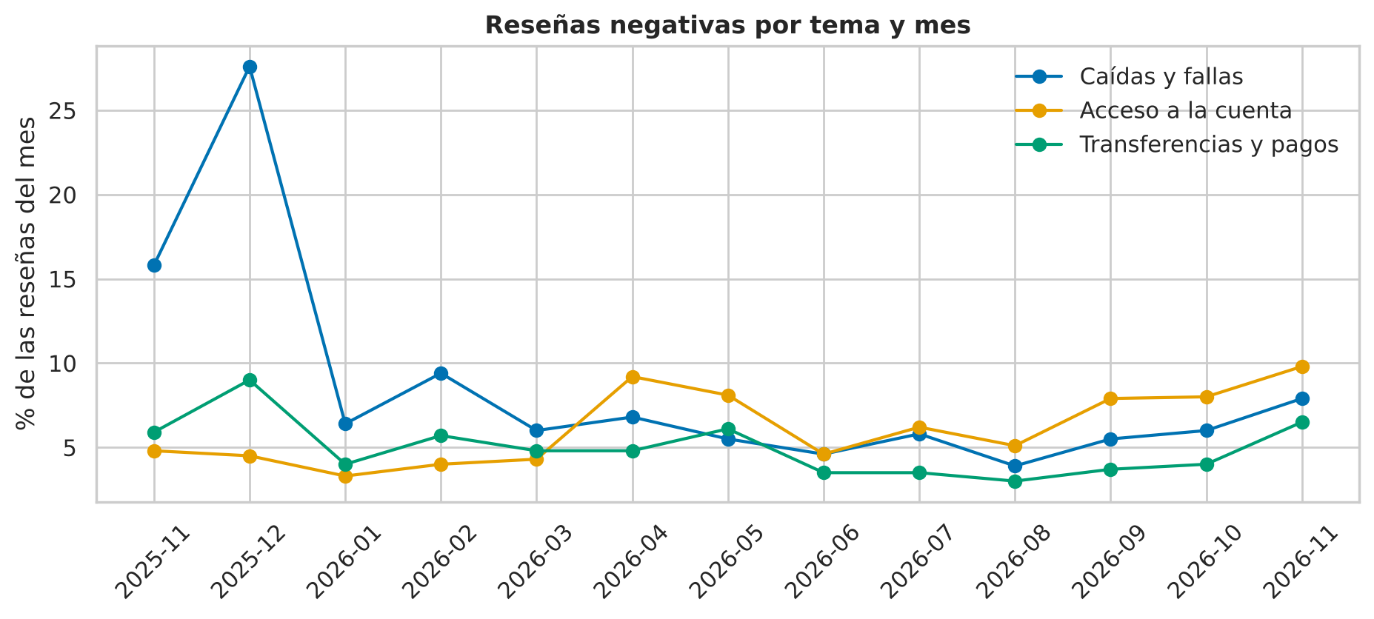
Las caídas fueron la crisis de diciembre; quedarse por fuera de la cuenta es la que viene
3,3 → 9,8 %
de las reseñas del mes son quejas de acceso (ene → nov 2026)
87 %
de las menciones de actualizaciones son negativas: muchas fallas empiezan tras actualizar
Notes:
EXPONE: Juan Esteban (45 s).
- Aquí vemos los tres temas con más quejas, mes a mes.
- La línea azul, caídas, explica la crisis de diciembre: llegó al 27,6 % de todas las reseñas del mes.
- Pero la línea naranja es la que nos preocupa: acceso a la cuenta. Pasó de 3,3 % en enero a 9,8 % en noviembre, y desde abril supera a las caídas en varios meses.
- Las quejas de actualizaciones y de notificaciones apuntan al mismo origen: cada nueva versión está rompiendo lo básico. Si la tendencia sigue, este será el principal problema de 2027.

Slide 12
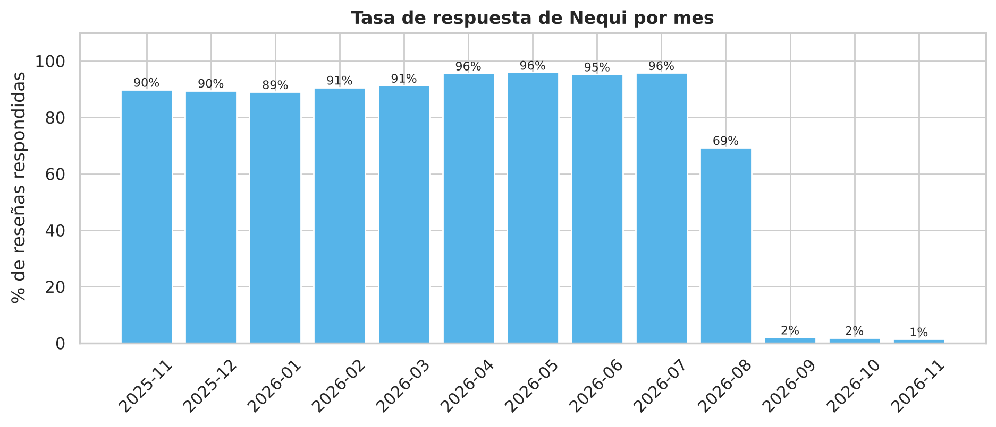
Nequi dejó de responder: de 96 % de reseñas respondidas a 2 % en dos meses
7 min
tardaba en responder (mediana): respuestas automáticas
35 %
de las respuestas se repetía: plantillas y emojis genéricos
78 vs 76 %
respondía casi igual a quejas que a elogios
Notes:
EXPONE: Juan Esteban (45 s).
- Hasta julio de 2026, Nequi respondía casi todas las reseñas, en unos 7 minutos. Pero eran respuestas automáticas: un tercio se repetía, muchas eran solo emojis, y respondía igual a una queja que a un elogio.
- Desde septiembre, prácticamente dejó de responder: 2 %.
- El cambio coincide con su etapa de independencia, aunque con estos datos no podemos afirmar la causa.
- Lo importante: el usuario con un problema no encuentra ayuda real en este canal, y su queja queda pública. En temas de fraude, eso erosiona la confianza, que es el activo central de una billetera.

Slide 13
Seis acciones para 2027, en orden de prioridad
1
Actualizaciones sin sorpresas
2
Plan de quincena
3
Soporte que resuelve
Lanzamientos escalonados y pruebas obligatorias de inicio de sesión y notificaciones
Capacidad reforzada los días 14-16, 29-1 y en diciembre; aviso en la app durante caídas
Responder primero las reseñas de 1-2 estrellas y de fraude, con número de caso
KPI: Quejas de acceso: 9,8 % → < 5 %
KPI: Quejas por caídas en diciembre: 27,6 % → < 10 %
KPI: Respuesta a 1-2 estrellas: ~2 % → > 80 %
4
Registro sin fricción
5
Simple primero
6
Escuchar el texto
Guías en pantalla al tomar la foto y vía alternativa si falla el reconocimiento facial
Ninguna función nueva agrega pasos a enviar, recibir o pagar
Tablero mensual por tema y alerta de usuarios de 4-5 estrellas con quejas
KPI: Registros completados ↑
KPI: Menciones positivas de facilidad ≥ 79 %
KPI: Leales con fricción: 7,9 % → < 5 %
Notes:
EXPONE: Juan Esteban (60 s).
Cada acción responde a un hallazgo y tiene un indicador para medirla.
1. Actualizaciones sin sorpresas: lanzar cada versión por etapas y frenarla si suben las quejas de acceso.
2. Plan de quincena: reforzar la plataforma en los días de pago y avisar dentro de la app cuando haya una caída.
3. Soporte que resuelve: volver a responder, empezando por las quejas y el fraude, con respuestas reales y número de caso.
4. Registro sin fricción: que nadie se quede sin cuenta porque falló la foto.
5. Simple primero: proteger la facilidad de uso en cada cambio.
6. Escuchar el texto: las estrellas no bastan; hay casi 2.000 usuarios que califican bien pero ya reportan problemas.

Slide 14
Lo fácil es su fortaleza. Lo básico es su riesgo.
Proteger
Arreglar
Escuchar
La facilidad de uso es lo que hace que los usuarios recomienden Nequi
Entrar a la cuenta, que la app no se caiga en día de pago y saber cuándo llega el dinero
Responder de verdad y medir el texto, no solo las estrellas
Gracias · ¿Preguntas?
Notes:
EXPONEN: ambos (30 s). Juan Esteban cierra.
Nequi tiene algo que muchos competidores envidiarían: sus usuarios la encuentran fácil. Pero está fallando en lo más básico: dejar entrar, no caerse en día de pago y avisar cuando llega el dinero. Y cuando falla, no está respondiendo.
La buena noticia: son problemas medibles. Con este mismo análisis, Nequi puede seguir mes a mes si las acciones funcionan.
Gracias. ¿Preguntas?

